Slide 1


Slide 2

Il convient de lancer le mode diaporama pour la diffusion de la leçon en classe
Réservé à l’enseignant (e)

Slide 3

Pictogrammes
Réservé à l’enseignant (e)

Slide 4
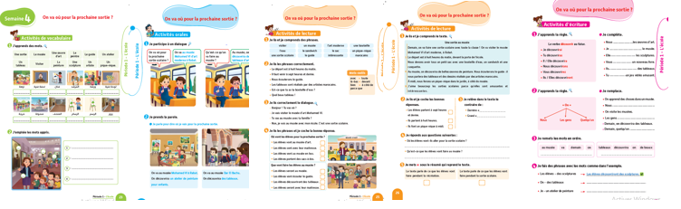
Contenu de la semaine
Réservé à l’enseignant (e)

Slide 5
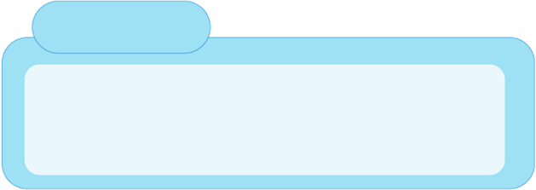
Organisation de la semaine
Réservé à l’enseignant (e)
Séance 1
Séance 4
Présentation du vocabulaire
Exploitation du vocabulaire
Activités de vocabulaire sur livret
Oral – Dialogue
Lecture – Texte
Écriture – Phrases
Séance 2
Séance 5
Oral – Acte de parole 1
Écrit – Point de langue 1
Lecture – Mots avec difficultés
Oral – Prise de parole
Lecture – Compréhension de texte
Écriture – Phrases
Séance 3
Séance 6
Oral - Acte de parole 2
Écrit – Point de langue 2
Lecture - Phrases
Révision
Lecture offerte

Slide 6

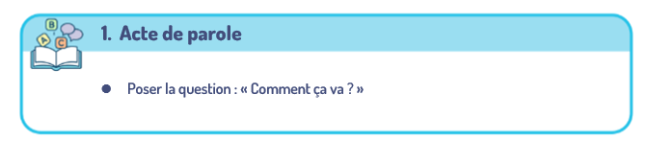

Plan de la séance 3
Réservé à l’enseignant (e)
1. Acte de parole
Poser la question : « Comment ça va ? »
Acte de parole 2 : « Demander et dire ce qu’on va faire ».
Utiliser le mot « On ».
Lire et comprendre des phrases.

Slide 7



Bonjour les enfants ! La leçon de français commence maintenant. Soyez attentifs.

Slide 8

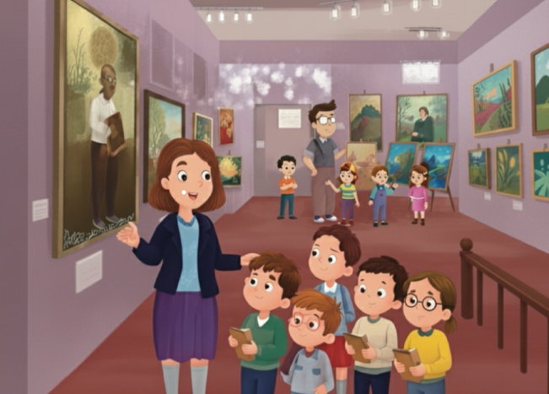
Avant de commencer, nous allons revoir la scène avec les mots du vocabulaire. Soyez attentifs.

Slide 9

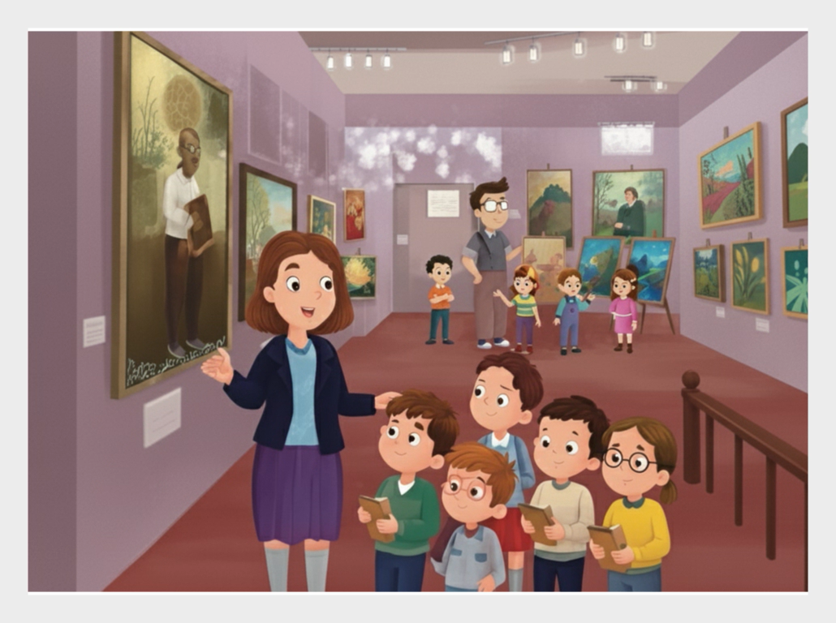

Lecture de la vidéo.

Slide 10

Qui veut décrire la scène ?

Slide 11
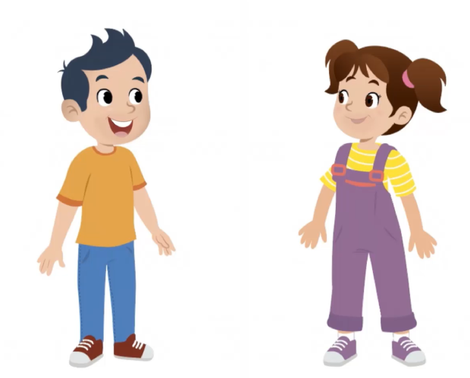
Maintenant, on va passer à l’activité de l’oral. Nous allons apprendre à poser une question avec Majd et Nada.

Slide 12
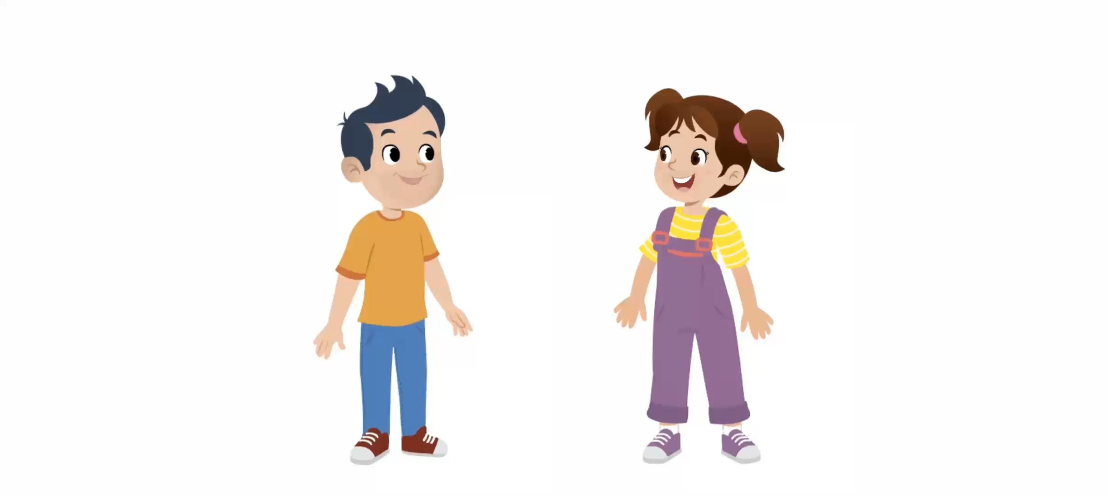
Lecture de la vidéo

Slide 13
Répétons ensemble la question comme Nada et Majd.
Qu’est ce qu’on va faire au musée ?

Slide 14
Voici d’autres exemples.
Qu’est ce qu’on va faire à l’école ?
Qu’est ce qu’on va faire au parc ?

Slide 15

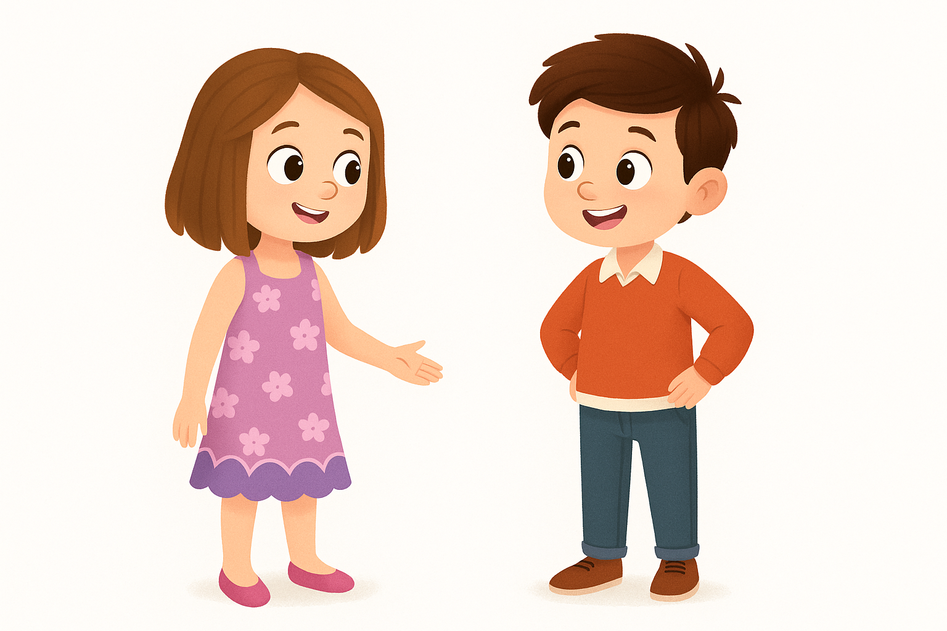
Qui veut poser une question en français ?
Qu’est-ce qu’on va faire
au musée ?

Slide 16
Qui veut poser une autre question en français ?
Qu’est-ce qu’on va faire en classe ?

Slide 17
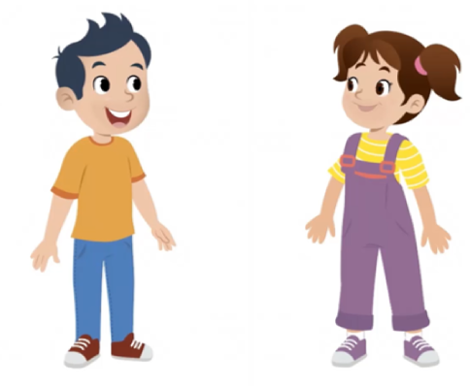
Maintenant nous allons apprendre à répondre à la question : « Qu’est ce qu’on va faire au musée ? ». Soyez attentifs.

Slide 18

Lecture de la vidéo

Slide 19
Répétons les réponses de Nada et de Majd.
Au musée, on découvrira des tableaux d’art.
Au musée, on découvrira un atelier de peinture.

Slide 20
Voici d’autres exemples.
Au musée, on découvrira des œuvres d’art.
Au musée, on découvrira des sculptures.

Slide 21


Qui veut passer au tableau pour jouer la scène ? Choisissez des activités différentes.
Qu’est-ce qu’on va faire au musée ?
On découvrira _______________.

Slide 22




Chacun joue le dialogue avec son voisin.
Qu’est-ce qu’on va faire au musée ?
On découvrira _______________.

Slide 23
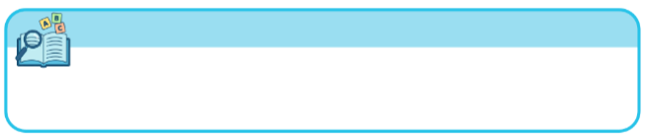
Plan de la séance 3
Réservé à l’enseignant (e)
Acte de parole 2 : « Demander et dire ce qu’on va faire ».
Acte de parole 2 : demander et dire ce qu’on ne doit pas faire en classe.
2. Écrit : Point de langue
Utiliser le mot « on ».
Lire et comprendre des phrases.

Slide 24
Maintenant, on va apprendre utiliser le mot « on ». Soyez attentifs.
On

Slide 25

Lecture de la vidéo.

Slide 26
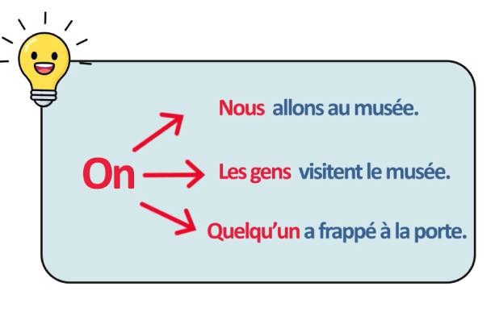
Retenons la règle.

Slide 27

Prenez vos ardoises.

Slide 28
Complétez la phrase suivante en remplaçant « on » par « nous ».
On va visiter le musée.
Nous ____________________________.

Slide 29
Levez vos ardoises.

Slide 30
Corrigez. Qui veut expliquer sa réponse ?
On va visiter le musée.
Nous allons visiter le musée.

Slide 31
Complétez la phrase suivante en remplaçant « on » par « les gens ».
On découvrira des tableaux.
Les gens ______________________ .

Slide 32
Levez vos ardoises.

Slide 33
Corrigez. Qui veut expliquer sa réponse ?
On découvrira des tableaux.
Les gens découvriront des tableaux.

Slide 34
Complétez la phrase suivante en remplaçant « on » par « quelqu’un ».
On a cassé la fenêtre.
Quelqu’un ______________________ .

Slide 35
Levez vos ardoises.

Slide 36
Corrigez. Qui veut expliquer sa réponse ?
On a cassé la fenêtre.
Quelqu’un a cassé la fenêtre .

Slide 37
Plan de la séance 3
Réservé à l’enseignant (e)
Acte de parole 2 : « Demander et dire ce qu’on va faire » .
Utiliser le mot « on ».
3. Lecture
Lire et comprendre des phrases.

Slide 38

Maintenant, nous allons lire des phrases, les comprendre et répondre à des questions.

Slide 39
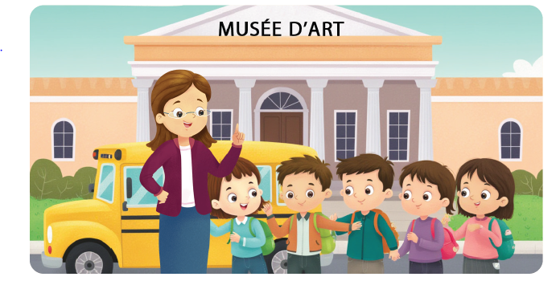
Regardez cette image.

Slide 40
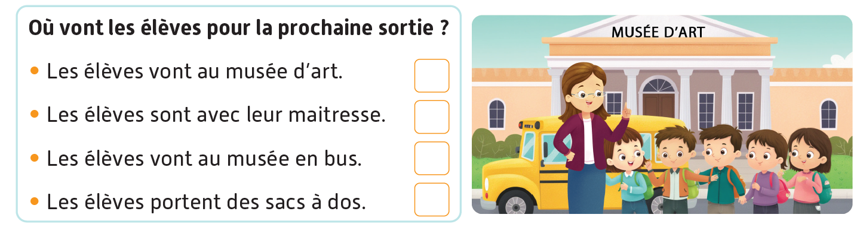
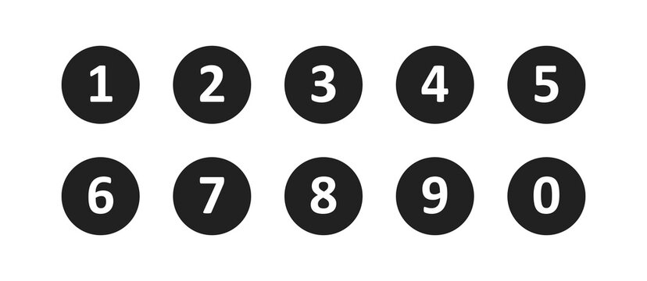
Lisez cette question en silence.

Slide 41
Prenez vos ardoises.

Slide 42
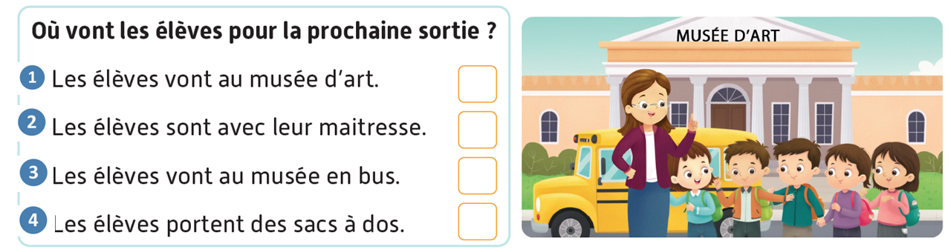
Ecrivez le numéro de la bonne réponse sur votre ardoise ( 1, 2, 3 ou 4 ).

Slide 43
Levez vos ardoises.

Slide 44
La bonne réponse est : « Les élèves vont au musée d’art ». Qui veut lire et expliquer la réponse ?
x

Slide 45

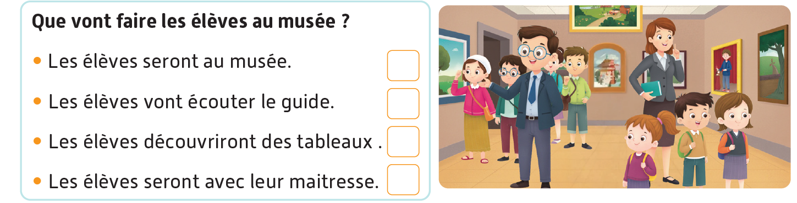
Prenez vos livrets à la page 25. Avec votre voisin, vous allez lire et répondre aux questions de l’activité 4. Je vais circuler entre les rangs pour vous aider.

Slide 46
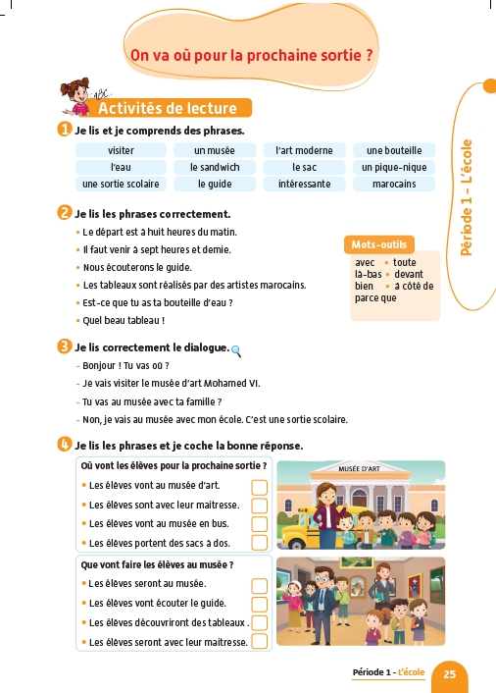
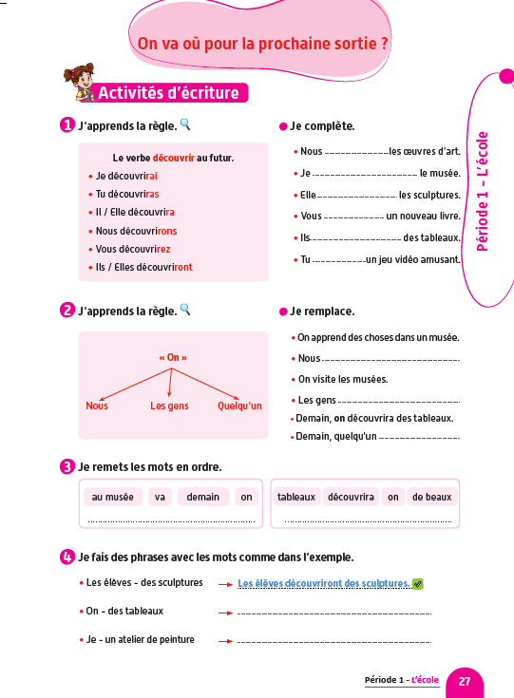
Notez les devoirs à faire à la maison. Vous allez lire et recopier le dialogue de la page 25. Vous allez aussi faire l’activité 2 de la page 27.

Slide 47
La séance d’aujourd’hui est terminée. À bientôt.

